Slide 1

编译系统
第0章 课程导学
哈尔滨工业大学 陈鄞
Email: chenyin@hit.edu.cn
Tel: 13936368045

Slide 2
课程基本信息
课程编号：CS13101
课程名称：编译系统
英文名称：SYSTEMS OF COMPILING
课程类别：专业基础课
总学时： 48
授课：40
实验：8
总学分：3

Slide 3
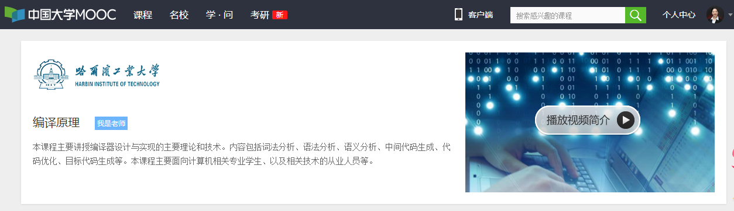
本课程教学模式：
“线上+线下”混合式教学
线上教学
中国大学MOOC平台：《编译原理》MOOC+SPOC

Slide 4
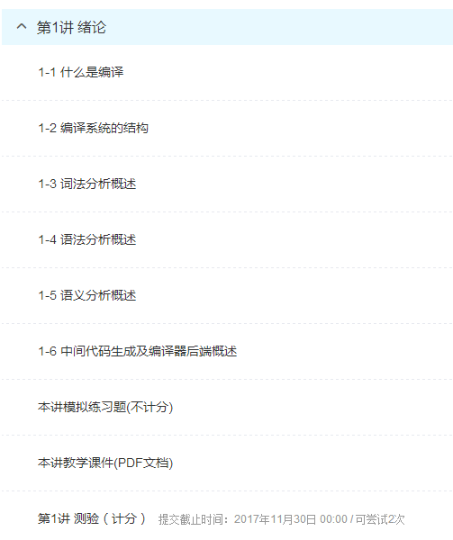
《编译原理》MOOC
提前一周发布
课件（20讲）
课程视频
课程讲义
模拟练习题
测验
随机产生6 道题，每题0.5分，在限定时间内提交，20讲共计60分
期末考试
随机产生30题，每题1分，共计30分
课程讨论
在“课堂交流区”中选择至少10个讨论题目进回复，则获得讨论分10分
可以有两次测验机会

Slide 5
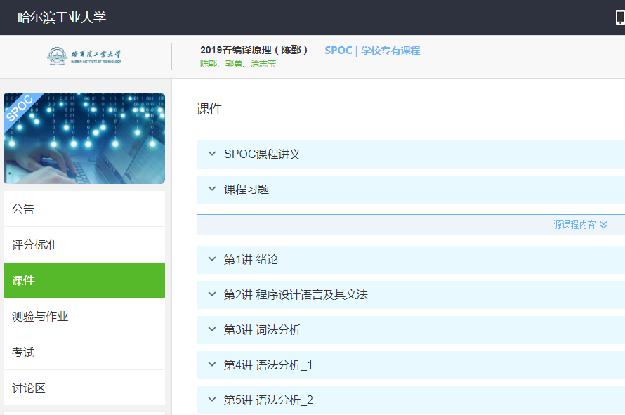
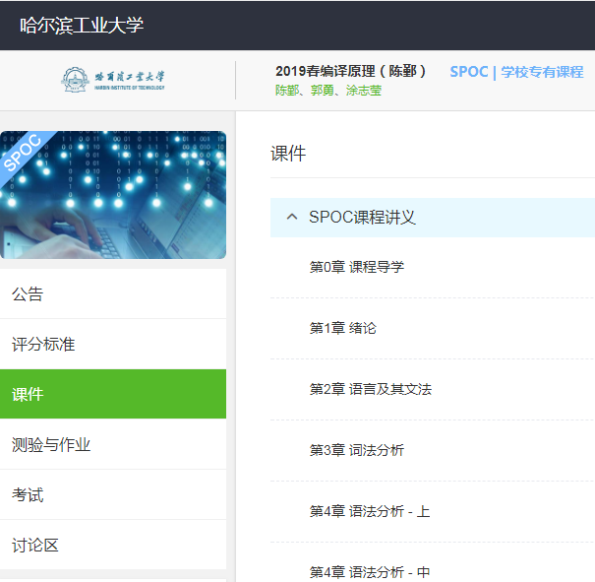
《编译原理》SPOC
对本课程班私有的要求（讲义、习题、课程进度、实验要求、通知等），将在SPOC 中发布
请下载SPOC讲义
本课程班学生均应通过SPOC进入平台（选课密码hit2021），学习MOOC/SPOC 相关的内容，完成相关的作业和考核

Slide 6
本课程教学模式：
“线上+线下”混合式教学
线上教学
中国大学MOOC平台：《编译原理》MOOC+SPOC
线下教学
研讨为主

Slide 7
线下教学活动
教师对本讲内容进行知识点梳理和难点讲解（约20分钟）
教师答疑（约20分钟）
如果对课件或习题中的内容存在任何疑问，可以课前提交至SPOC讨论区，请在标题中注明哪一讲或哪一题

Slide 8
线下教学活动
教师对本讲内容进行知识点梳理和难点讲解（约20分钟）
教师答疑（约20分钟）
学习成果展示（约60分钟）
每讲均配置若干习题（发布在SPOC中），20讲共约100题，每位同学都要完成所有作业题
每人负责讲解1题，PPT形式（文件命名方式：习题x_姓名）。根据解答情况获得相应得分（参考慕课堂班级投票）
在微信内搜索“慕课堂”，找到“慕课堂智慧教学”小程序
用爱课程账号登录微信小程序端
通过微信扫描教师提供的课堂二维码加入课堂，或者在慕课堂微信小程序点击【+添加课堂】，输入六位课堂码加入课堂

Slide 9
线下教学活动
教师对本讲内容进行知识点梳理和难点讲解（约20分钟）
教师答疑（约20分钟）
学习成果展示（约60分钟）
每讲均配置若干习题（发布在SPOC中），20讲共约100题，每位同学都要完成所有作业题
每人负责讲解1题，PPT形式（文件命名方式：习题x_姓名）。根据解答情况获得相应得分（参考慕课堂班级投票）
如果某位同学的解题过程有错误，其他同学可以补充自己的观点，如正确，给予额外加分。多次参与解答可以多次得分(加满为止)

Slide 10
线下教学活动
教学日历（预）
周 | 星期二 | 习题 | 星期四 | 习题
1 | 第1讲 |  | 第2讲 | 1.1~1.3
2 | 第3讲 | 3.1 | 第4讲 | 3.2（RE->DFA）、4.1~4.3
3 | 第5讲 | 5.1 | 第6讲 | 6.1~6.3
4 | 第7讲 | 7.1~7.7 | 第8讲 | 8.1(3)、8.2、8.4
5 | 第9讲 | 9.1~9.5 | 第10讲 | 10.1
6 | 第11讲 |  | 第12讲 | 12.1、12.2
7 | 第13讲 | 13.1~13.6 | 第14讲 | 14.1~14.5
8 | 第15讲 | 15.1~15.8 | 第16讲 | 15.9~15.11（display表、参数传递）、16.2、16.4(3)、16.5、16.7、16.8
9 | 第17讲 | 17.1 | 第18讲 | 18.1~18.5
10 | 第19讲 | 19.2、19.4、19.5、19.10 | 第20讲

Slide 11
课程考核
期末笔试： 70%
实验： 20%
随堂考核： 10%
线上课程： 5%
SPOC成绩≥85分，得5分
60分≤SPOC成绩< 85分，得3分
MOOC成绩< 60分，不得分
线下课程： 5%
习题讲解
助答正确额外加1分，多次参与解答可以多次得分（加满为止）

Slide 12
为什么采取这种教学模式？
 | 以往学生的反馈 | 解决办法
1 | 课程内容太抽象，理解起来很困难，一个地方没理解，后面就都跟不上了 | 线上教学中，对于课程中难度较大的理论和抽象内容，可以反复观看在线视频，有足够的时间独立思考和消化知识
2 | 虽然课堂上暂时听懂了，但是课后温习时，却忘记老师当时是怎么讲的了 | 带着课前布置的习题观看课程视频，观看过程将更有针对性，有助于深入理解课程内容
3 | 课堂上的内容虽然听懂了，但是一到做题时就没有思路 | 线下教学中，利用翻转课堂的作业展示环节进行习题讲解

Slide 13
实验评分标准
一、课堂表现（10分）
出勤情况（按时，迟到，早退，缺席）
是否遵守课堂纪律
二、操作表现（50分）
功能齐全，结果正确无误（25分）
程序输出格式规范（5分）
讲解清楚明了，具有良好演示效果（10分）
当堂按时完成（10分）
三、实验报告（40分）
需求分析（10分） 实验前填写
设计（20分） 实验前填写
实现及结果分析（10分） 可以实验后填写

Slide 14
实验评分标准
评分结果分为：
90-100（优秀）
80-89（良好）
70-79（中等）
60-69（及格）
<60（不及格）
90分以上比例≤20%

Slide 15
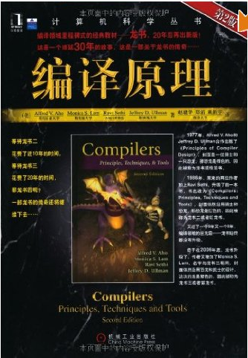
教材
Alfred Aho ect. 《编译原理》本科教学版，赵建华等译，机械工业出版社，2010.3

Slide 16
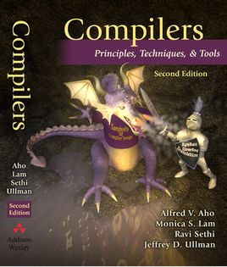
教材
V. Aho, Monica S. Lam, Ravi Sethi, Jeffrey D. Ullman. Compilers: Principles, Techniques and Tools (Second Edition). Pearson Education, Inc. 2006

Slide 17
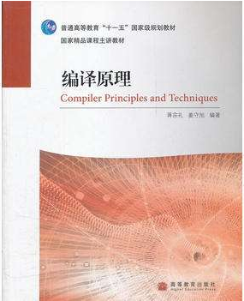
教材
编译原理 ISBN：978-7-04-029058-5主编：蒋宗礼 姜守旭 高等教育出版社，2010.2

Slide 18
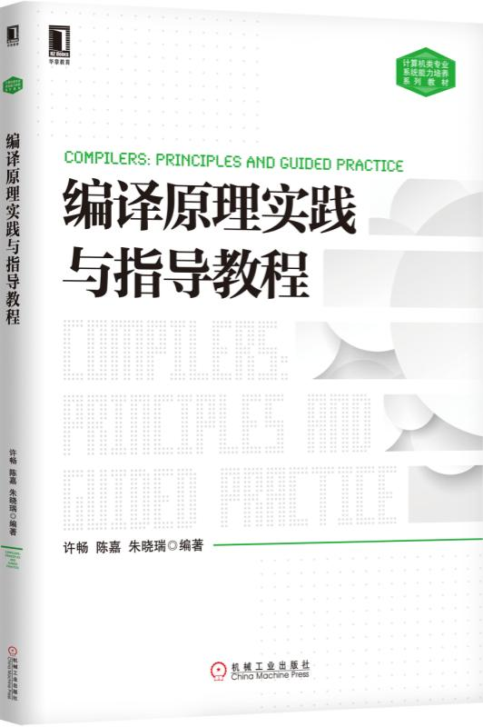
教材
实验教材
《编译原理实践与指导教程》许畅 陈嘉 朱晓瑞编著 机械工业出版社，2015.6

Slide 19
MOOC各讲与教材对应关系
MOOC | 教材（龙书）
Lecture1：绪论 | 1、6.2
Lecture2：程序设计语言及其文法 | 3.2.1、3.2.2、4.2
Lecture3：词法分析 | 3
Lecture4：语法分析_1 | 4.1、4.3、4.4
Lecture5：语法分析_2 | 4.3、4.4
Lecture6：语法分析_3 | 4.5、4.6
Lecture7：语法分析_4 | 4.6、4.7、4.8、4.9
Lecture8：语法制导翻译_1 | 5.1、5.2
Lecture9：语法制导翻译_2 | 5.4、5.5
Lecture10：语法制导翻译_3 | 5.5
Lecture11：中间代码生成_1 | 6.3
Lecture12：中间代码生成_2 | 6.4、6.5
Lecture13：中间代码生成_3 | 6.6
Lecture14：中间代码生成_4 | 6.7、6.8、6.9
Lecture15：运行存储分配 | 7
Lecture16：代码优化_1 | 8.4、9.1、8.5
Lecture17：代码优化_2 | 9.2.1、9.2.2、9.2.3、9.2.4
Lecture18：代码优化_3 | 9.2.5、9.2.6
Lecture19：代码优化_4 | 9.5
Lecture20：代码生成 | 8.1、8.2、8.6、8.7

Slide 20
爱课程网账号昵称的命名规则
学号前面加上“hit”
例如：张三的学号为 180310501，则其昵称为“hit180310501”
例如：李四的学号为180310205，则其昵称为“hit180310205”
注：本课程按照“昵称”处理成绩。如果未按此规则命名，将可能导致成绩按0分处理

Slide 21
结束

